Slide 1
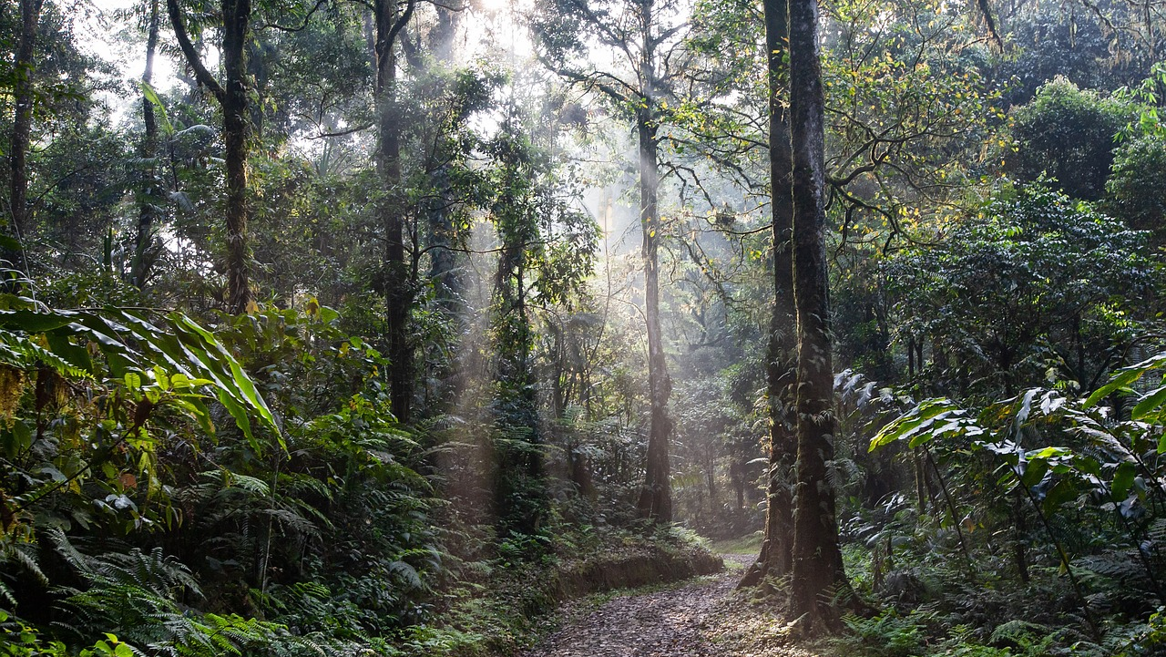
Brazilian Amazon Rainforest Degradation 1999-2019
chubs_chubs
https://pixabay.com/photos/rainforest-path-morning-mist-asahi-4350845/
Notes:
Cześć, jesteśmy grupą o nazwie chubs_chubs i dzisiaj zaprezentujemy Wam temat ubywania lasu deszczowego w Brazylii w latach 1999-2019.

Slide 2
Agenda
Introduction
Analysis process
Conclusion
Data visualization
History
Notes:
Po kolei przejdziemy przez niniejsze punkty. Aktualnie jesteśmy na pierwszej strzałce, czyli wprowadzeniu, za chwilę powiemy o procesie analitycznym, a następnie zostaną przedstawione efekty tych analiz w postaci graficznej. Kończąc wystąpienie uzupełnimy uzyskane wyniki rysem historycznym i podsumujemy wnioski.

Slide 3

Datasets
Deforestation area
Climatic phenomena
Fire outbreaks in Brazilian Amazon
Information related to Brazilian states
Original dataset
Additional dataset
Notes:
Do dyspozycji mieliśmy 3 zbiory danych dotyczące:
obszaru wylesiania w km² pogrupowane według roku i stanu w latach 2004-2019;
dane o 2 najważniejszych zjawiskach klimatycznych, czyli El Nino i La Nina w latach 1999-2019;
oraz dane dotyczące wybuchów pożarów pogrupowane wg stanu, miesiąca i roku od 1999 do 2019 r.
Dodatkowo znaleźliśmy dodatkową bazę zawierającą informacje geo-społeczne (ale ostatecznie nie ujęliśmy jej jako czynnika wpływającego na wylesianie i pożary).

Slide 4
Purpose
States with progressive deforestation
Perspectives on nature conservation
The scale of the phenomena
Notes:
Naszym celem było wyznaczenie stanów z postępującym ubytkiem lasu, wyznaczenie rokowań na ochronę przyrody oraz ocena wpływu zjawisk El Nino i La Nina na degradację lasu.

Slide 5
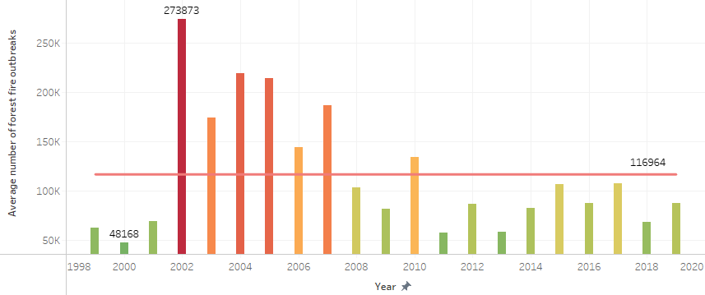
Average number of forest fire outbreaks for 1999-2019
Source: Own elaboration [Tableau]
Notes:
Zacznijmy od analizy danych dotyczących liczby ognisk pożarów w latach 1999-2019.
Wykres przedstawia sumę pożarów dla poszczególnych lat.
Na wykresie została również przestawiona średnia suma pożarów dla wszystkich lat.
Pozwala nam to zobrazować, które lata odbiegały od średniej.
Warto wspomnieć, że w 2015 roku siła zjawisko El Nino (polegające na utrzymywaniu się ponadprzeciętnie wysokiej temperatury, która prowadzi do suszy) była największa spośród próbki naszych danych.
Sugerowałoby to, że liczba pożarów w tym roku powinna być ponad średnią, ale tak nie jest.
Natomiast wyniki ponad średnią są w latach 2002-2007, co może sugerować, że oprócz suszy czynnikiem był również działalność człowieka.
Na wykresie widzimy kolejną wartość, która odbiega od normy - jest to rok 2010 kiedy również Brazylie dotknęła susza.
Natomiast w latach 2004–2012 liczba pożarów stopniowo malał, ponieważ władze wprowadziły rygorystyczne przepisy pozwalające ograniczyć wylesienie.

Slide 6
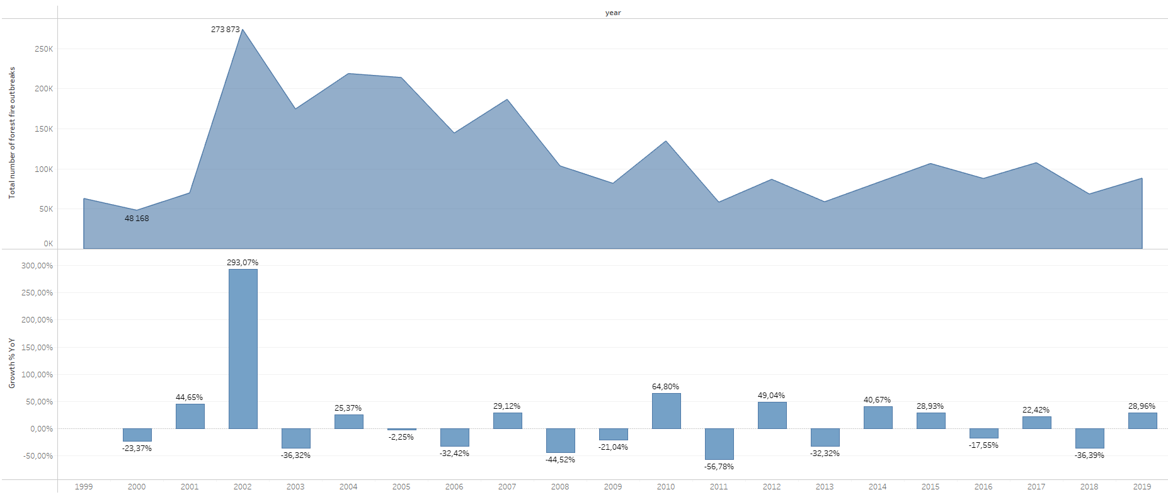
Total number of forest fire outbreaks for 1999-2019 | growth % YoY
Source: Own elaboration [Tableau]
Notes:
Ten wykres natomiast obrazuje zmianę procentową liczby pożarów względem poprzedniego roku.
Wyraźnie widać, że w 2002 roku liczba pożarów znacznie wzrosła, aż o 320 %.
Natomiast największy spadek 56% jest między rokiem 2010 a 2011.

Slide 7
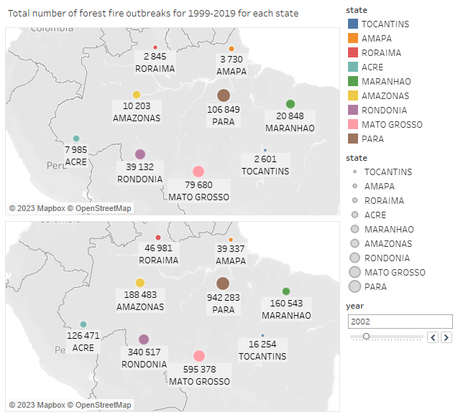
Total number of forest fire outbreaks for 1999-2019 for each state
Source: Own elaboration [Tableau]
Notes:
Ten dashboard przedstawia dwa wykresy.
Jeden obrazuje sumę liczby ognisk pożarów dla wszystkich lat a drugi w poszczególnych latach dla poszczególnych stanów.
Na podstawie map możemy zauważyć, że pożary w Brazylii występują najczęściej w regionie lasów deszczowych Amazonii, szczególnie w stanach Amazonas, Pará i Mato Grosso.
Regiony amazońskich lasów deszczowych są szczególnie podatne na pożary z powodu kombinacji czynników, takich jak wylesianie, zmiany w użytkowaniu gruntów i działalność człowieka.

Slide 8
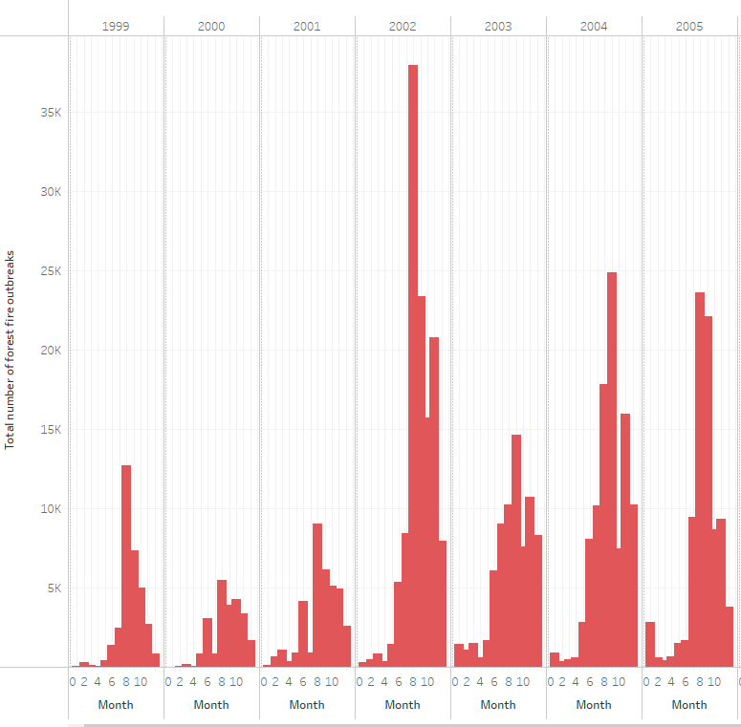
Peak season for number of forest fire outbreaks (dry season in Brazil)
Source: Own elaboration [Tableau]
Notes:
Kolejny wykres pokazuje, że liczba pożarów skorelowana jest z porą suchą, która występuje od lipca do listopada.
Jak wiadomo pożary są powszechne w porze suchej i mogą występować naturalnie, zwłaszcza podczas suszy.
Pożary zaczynają się nasilać w miesiącu czerwcu i osiągają swój szczyt w sierpniu i wrześniu.

Slide 9
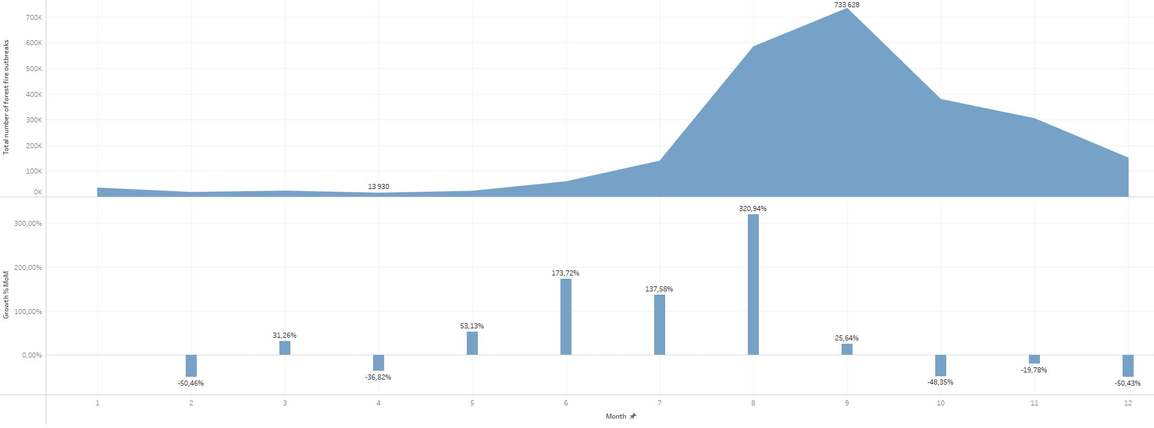
Total number of forest fire outbreaks for 1999-2019 | growth % MoM
Source: Own elaboration [Tableau]
Notes:
Ten wykres natomiast obrazuje zmianę procentową liczby pożarów względem poprzedniego miesiąca.
Idealnie jest tu zobrazowany trend zmian o których mówiłam przy poprzednim wykresie.
Liczba pożarów między miesiącem lipcem a sierpniem potrafi się zwiększyć nawet o 320 %, więc zwiększenie liczby pożarów w dużej mierze spowodowana jest naturalnym zjawiskiem jakim jest susza w tym regionie.

Slide 10
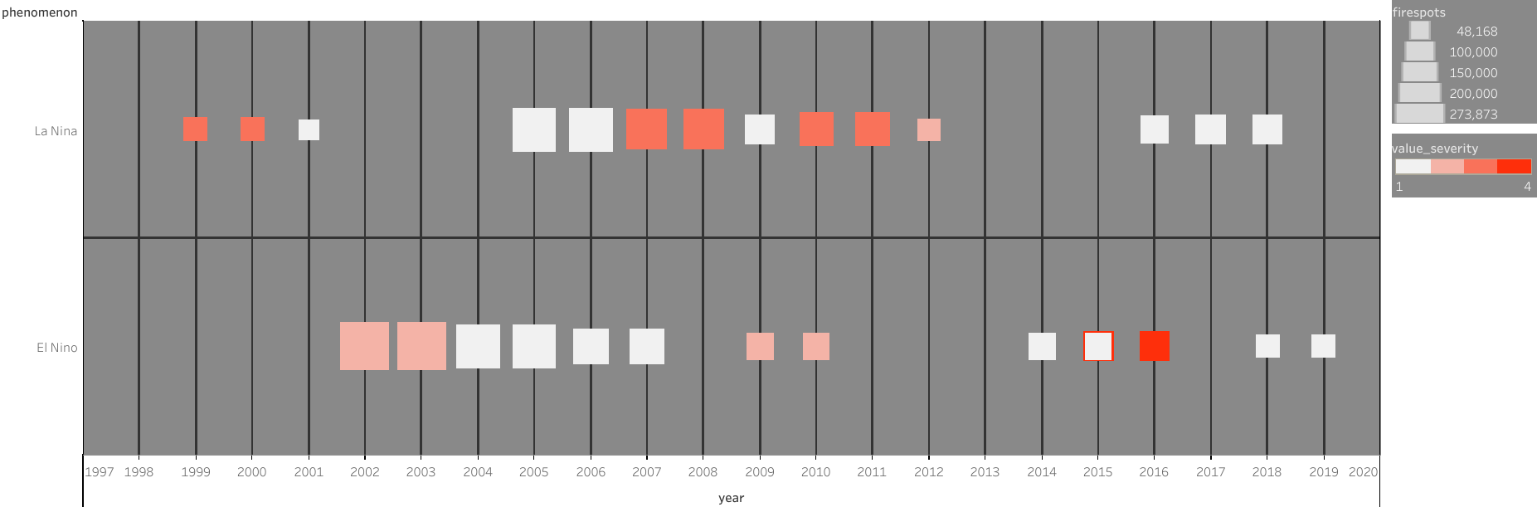
Severity of phenomena
Source: Own elaboration [Tableau]

Slide 11
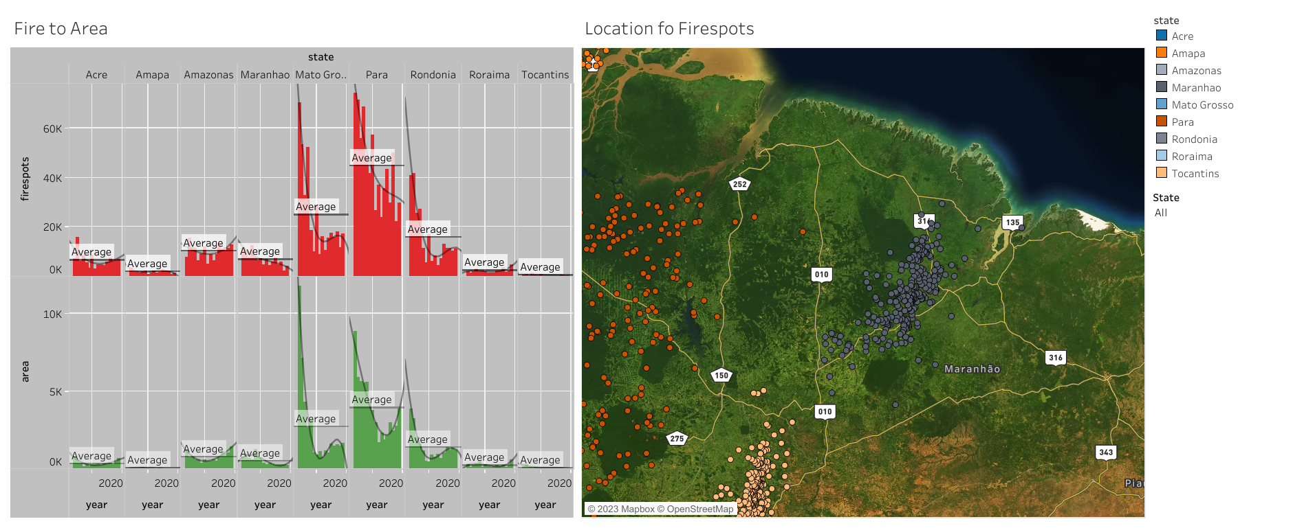
Fire to area trend
Source: Own elaboration [Tableau]

Slide 12





opportunities
Amazonas
Para
Acre
Tocantins
Amapa
Maranhao
Roraima
Mato Grosso
Rondonia
?
Notes:
Stany Amapa, Maranhao, najbardziej rokują w sensie organizowania turystyki celem zachowania istniejącego lasu jak również zwiększenia wydajności terenów już posiadanych.
Tocantins praktycznie nie posiada już lasu tropikalnego i raczej nadaje się na zalesianie.
Amazonas, Roraima, Acre i Para – stany najbardziej problematyczne w sensie deforestacji – są jednymi największych i narażone na konsekwencje budowy dróg, rabunkowej gospodarki i wylesiania dla organizacji pastwisk.
Stany Mato Grosso i Rondonia ma szanse na zostawienie enklaw (resztek) lasów tropikalnych.

Slide 13


Questions?
e-mail: chubs_chubs@chubs.com

